Slide 1
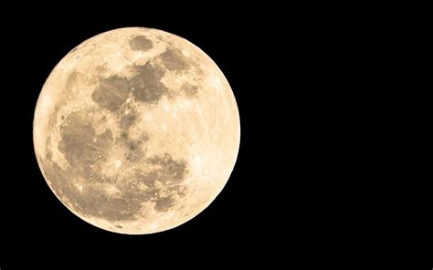
Test de la NASA
Est-on plus intelligent quand on pense à plusieurs ?
Notes:
1

Slide 2
Accident sur la lune
Vous faites partie de l’équipage d’un vaisseau spatial programmé à l’origine pour rejoindre une fusée mère au centre de la face éclairée de la lune.
A la suite d’ennuis mécaniques, vous avez dû alunir à 320km environ du rendez-vous fixé.
Au cours de l’alunissage, la plupart des équipements de bord ont été endommagés, sauf les quinze objets ci-dessous.
Votre équipage doit rejoindre la fusée mère et vous devez choisir l’équipement indispensable pour ce long voyage.
Notes:
2

Slide 3
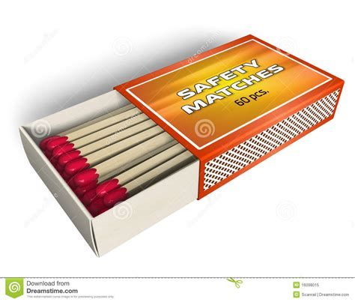
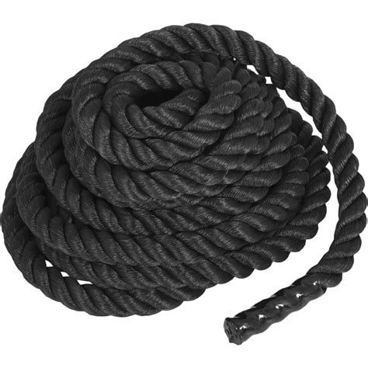


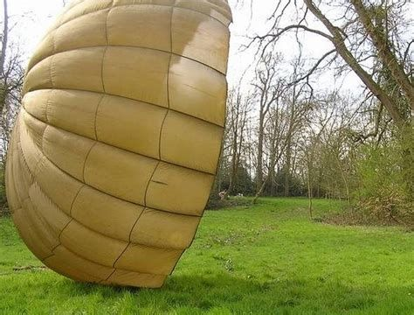
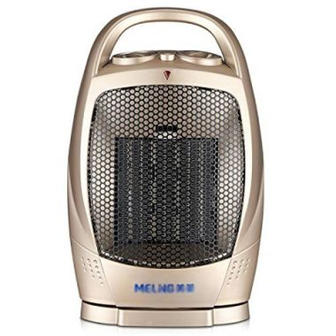
Une boîte d’allumettes
Des aliments concentrés
50 mètres de cordes en nylon
Un parachute en soie
Un appareil de chauffage fonctionnant sur l’énergie solaire
Deux pistolets calibre 45
Une caisse de lait en poudre
Notes:
3

Slide 4
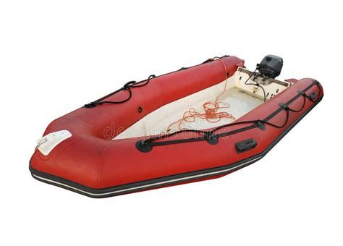
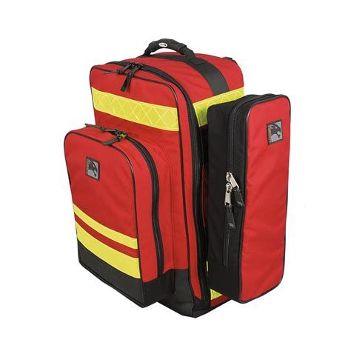
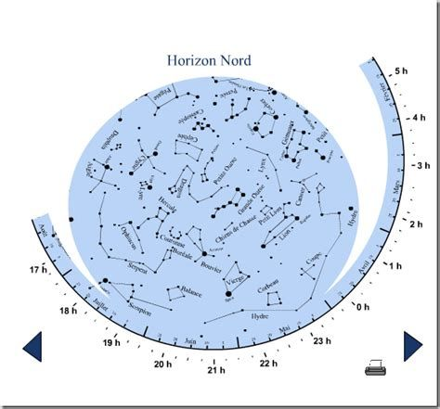
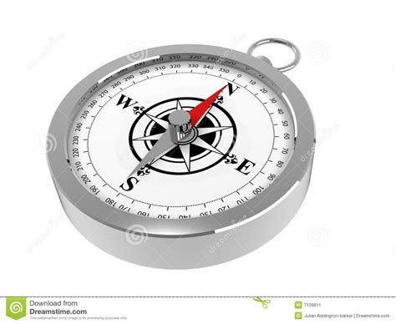
Deux réservoirs de 50kg d’oxygène chacun
Une carte céleste des constellations lunaires
Un canot de sauvetage autogonflable
Un compas magnétique
25 litres d’eau
Une trousse médicale et des seringues hypodermiques
Des signaux lumineux
Un émetteur-récepteur fonctionnant sur l’énergie solaire
Notes:
4
Deux réservoirs de 50kg d’oxygène chacun
Une carte céleste des constellations lunaires
Un canot de sauvetage autogonflable
Un compas magnétique
25 litres d’eau
Une trousse médicale et des seringues hypodermiques
Des signaux lumineux
Un émetteur-récepteur fonctionnant sur l’énergie solaire

Slide 5
CONSIGNE :
Classer les quinze objets par ordre de première nécessité en mettant :
1 en face de celui qui vous semble le plus important,
2 en face du suivant,
Et ainsi de suite jusqu’à 15 en face de celui qui paraît le moins utile.
Notes:
5

Slide 6
CONDITIONS DE RÉALISATION
L’exercice se fait :
Etape1 : Individuellement (10 min)
Étape 2 : En groupe (20 min)
Étape 3 : Comparaison des différents classements avec celui de la NASA
Étape 4 : Retour sur la stratégie de groupe
Notes:
6

Slide 7
Étape 1 :
Individuellement (10 min)
Rappel de la consigne :
Classer les quinze objets par ordre de première nécessité
Notes:
7

Slide 8
Étape 2 :
En groupe (20 min)
Rappel de la consigne :
Classer les quinze objets par ordre de première nécessité
Notes:
8

Slide 9
Étape 3 :
Résultats et comparaison avec la NASA
Utilisez le tableau Excel !
Notes:
9

Slide 10
Étape 4 : Retour sur la stratégie de groupe
Comment vous êtes-vous organisé pour prendre une décision collective ?
Notes:
10

Slide 11
Comment vous êtes-vous organisé pour prendre une décision collective ?
Notes:
11

Slide 12
Est-ce que chaque élève a pu s’exprimer ?
Chaque élève a-t-il écouté les autres ou a-t-il imposé sa liste au groupe ?
Notes:
12

Slide 13
Il y a-t-il eu des conflits, du leardership, des sous-groupes ?
Notes:
13

Slide 14
Certains groupes ont-ils adopté des modes de décision tels que la loi de la majorité, les concessions réciproques ou le hasard ?
Une autre méthode peut-être ?
Notes:
14

Slide 15

Bravo pour ce travail de groupe !
Notes:
15

